Slide 1
СКОЛАСТИКА

Slide 2
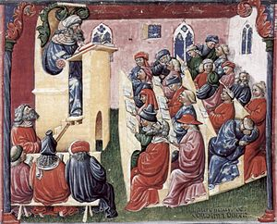
Обучавање на универзитетима створило је један типично средњовековни начин мишљења и изучавања, који је због свога школског карактера назван СКОЛАСТИКА.

Slide 3
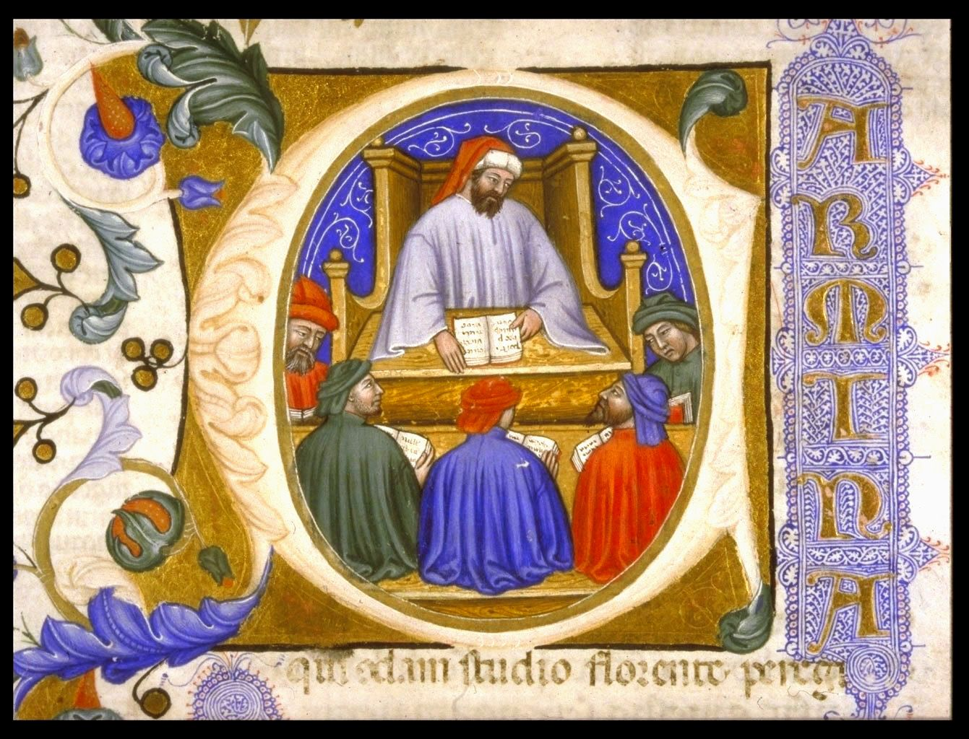
Највише пажње посвећивало се теологији и филозофији .
За филозофију се сматрало да представља „слушкињу теологије“.

Slide 4
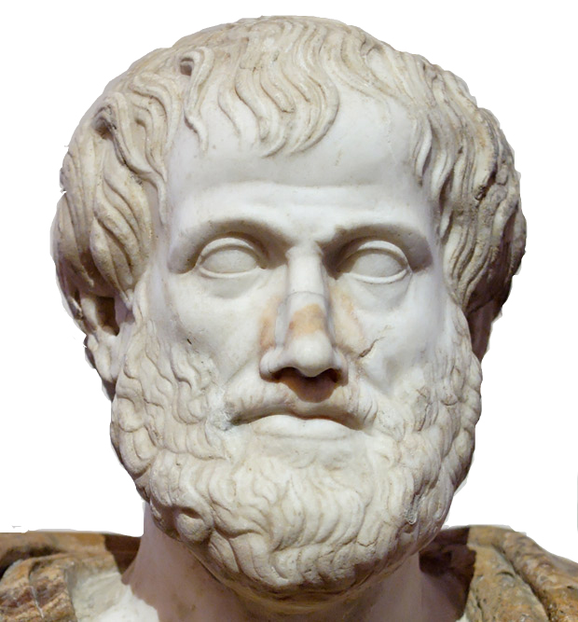
На средњовековну хришћанску мисао почео је да делује грчки филозоф Аристотел.
Сколастичари су се много трудили да црквене догме објасне помоћу појмова из Аристотеловог логичког метода.

Slide 5
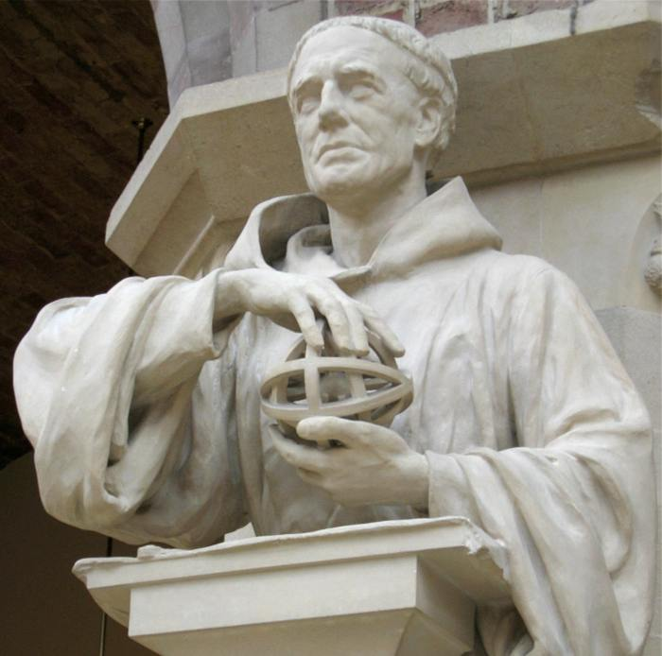
За сколастичаре су сва знања била садржана у хришћанским и античким списима.
Роџер Бекон (енглески монах) је остао усамљен у својим убеђењима да се:
Испитује природа;
Посматрају чињенице и
Врше експерименти.

Slide 6
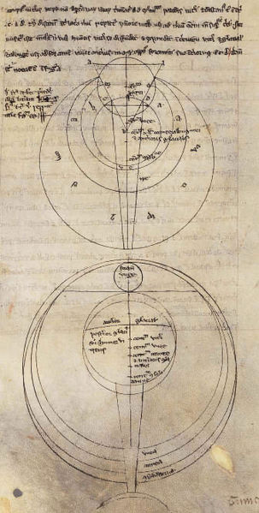
Оптичка истраживања Роџера Бекона

Slide 7
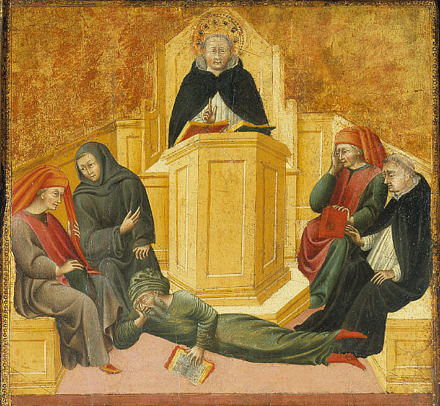
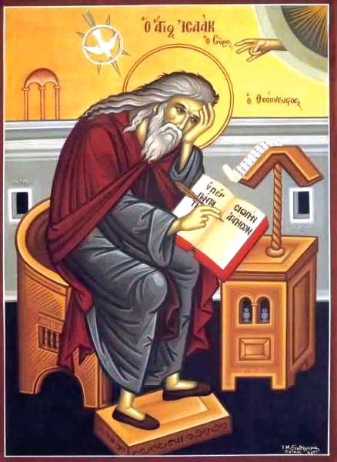
Поред медицине, средњовековни универзитети су неговали право и помагали образовање способних службеника владара и цркве.
Откривени су споменици римског законодавства и упозната начела римског права.
Правници су у овим споменицима откривали неограничену власт римских царева.

Slide 8
КРАЈ
Давид Попадић II₂
Никола Црноглавац II₂

